Slide 1
(C) 使用虛擬瑪(pseudo code)寫一個時間複雜度為O(sqrt(n))的演算法，輸入一個整數n(n>2)並輸出所有n除了本身以外的正因數 (factor)總和，你必須分析演算法的時間複雜度。
107502558 呂旻翰 (本次)
107502573 郭忠明

Slide 2
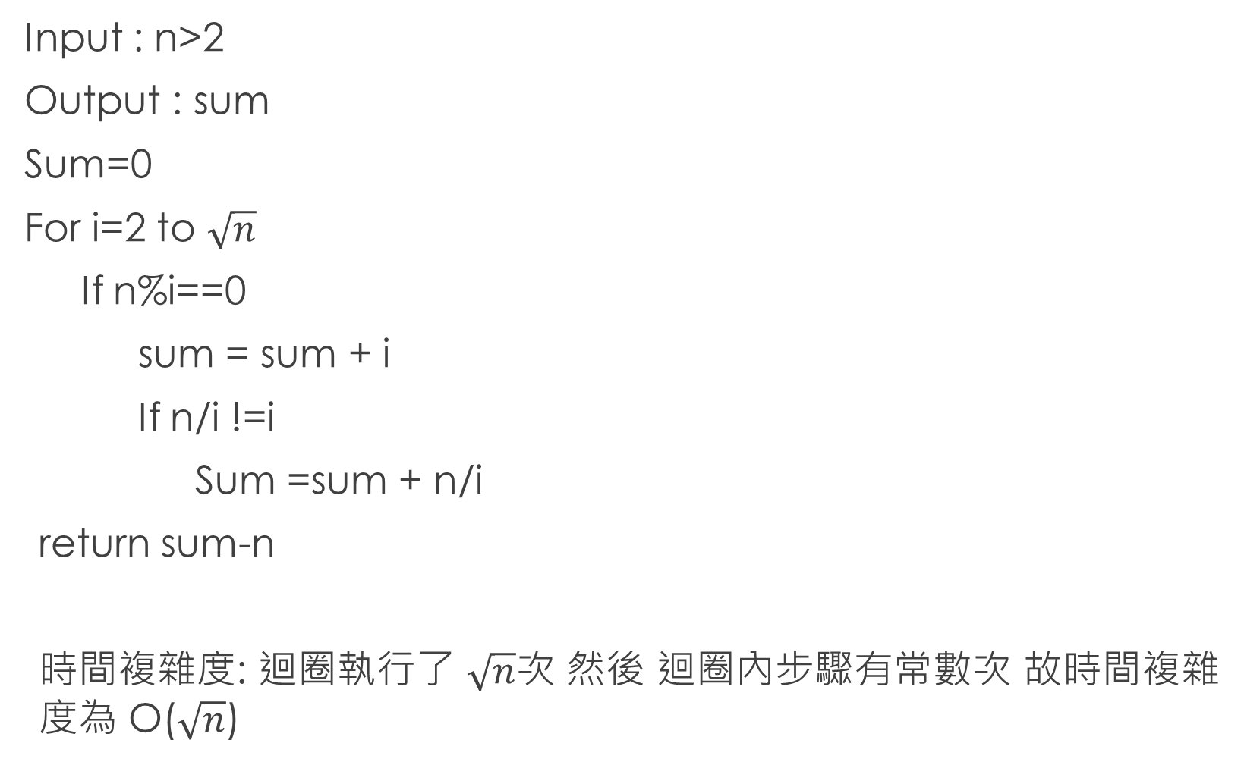
Input : n>2
Output : sum
Sum=0
For i=2 to $\sqrt{n}$
If n%i==0
sum = sum + i
If n/i !=i
Sum =sum + n/i
return sum-n
時間複雜度: 迴圈執行了 $\sqrt{n}$次 然後 迴圈內步驟有常數次 故時間複雜度為 O($\sqrt{n}$)

